Slide 1
Implementierung
von
Anwendungssystemen
More information: http://ubicomp.eti.uni-siegen.de

Slide 2
Organisatorisches
Kontakt
    Büro: H-A 8105
    Mail: jochen.kempfle@uni-siegen.de
    alexander.hoelzemann@uni-siegen.de
Termine:
  29.04.22
    Abgabe des (vorläufigen) Pflichtenheftes und Arbeitsplans (pdf via Mail)
  10.06.22
    Kurze Vorstellung des Zwischenstandes
  15.07.22
    Präsentation der finalen Software
Programmierpraktikum, daher keine Präsenzveranstaltung
  Zwischen-/Endpräsentation können als Video eingereicht oder nach vorhergehender Termin-Absprache in Präsenz vorgestellt werden

Slide 3
Ablauf Präsentationen
Zwischen-Präsentation (10-15 Minuten)
  Arbeitsplan
    Anforderungen, Wünsche und Zielsetzungen
    Milestones
    Was ist erledigt, was ist noch zu tun
  Mockups
  Evtl. kurze Demo der Software
  Evtl. Probleme/Schwierigkeiten
Finale Präsentation (10-20 Minuten)
  Demo der Software
  Kurze Fragerunde im Anschluss

Slide 4
Lernziele
Selbstständiges Arbeiten
  Selbstständige Einarbeitung in das Projekt
  Selbstständige Erlernung der erforderlichen Kenntnisse
Softwareentwicklung im Team
  Organisation des Teams
  Einhaltung von Terminen/Milestones
  Simultane Bearbeitung des Projektes - Versionsverwaltung
  Coding-Style und Dokumentation
Arbeit an einem größeren Projekt
  Umsetzung von unvollständiger Information in funktionierende Software
  Programmiermuster: Model-View-Controller (MVC)

Slide 5
Ablauf
Bearbeitung der Problemstellung in Gruppenarbeit mit 5 - 6 Personen
Selbstständiges Arbeiten
  Lernen durch Tutorials
  Selbstorganisation in der Gruppe (Code, Test, Dokumentation, Benutzerhandbuch, Pflichtenheft, ...)
  Bei Problemen:
    1. Google/Foren/Tutorials
    2. Eigene Gruppe
    3. Andere Gruppen
    4. Betreuer

Slide 6
Abgabe
Pflichtenheft
Dokumentation
  Wer hat was wann getan (kurze tabellarische Übersicht)
Bedienungsanleitung
Funktionierende Software (Code + Ressourcen)
  Klassen und Funktionen sind dokumentiert, d.h. es ist jeweils eine kurze Beschreibung zu Zweck und Ein- und Ausgabewerten als Kommentarfeld im Code vorhanden
  Fehlerfrei kompilierender Code

Slide 7
Gruppenaufteilung
Gruppen mit je 5 - 6 Teilnehmern
  Mindestens ein Teilnehmer pro Gruppe mit zumindest einiger Programmiererfahrung (egal welcher Art)
Gruppenvorschläge bitte bis spätestens 15.04.22 an jochen.kempfle@uni-siegen.de
  Eine Mail pro Gruppe
  Angabe wer Programmiererfahrung hat
  Gruppen mit zu wenig Teilnehmern werden aufgefüllt
  Wer keine Gruppe gefunden hat, bitte eine separate Mail, Zuteilung erfolgt dann per Zufallsprinzip

Slide 8
Projekt
Entwicklung einer
wissenschaftlichen
Aktivitäts-Tracking-App
mit Webplattform

Slide 9
Idee
Online Tool zur Erhebung und Visualisierung von User-Aktivitäten mit Auswertemöglichkeit für Wissenschaftler
Für die Grundidee, siehe auch das Activate-Projekt:
  https://www.uni-vechta.de/activate/activate-prevention

Slide 10
Implementierung
Website
  Dashboard auf der Startseite mit
    (fiktiver) Studienbeschreibung
    Neuigkeiten / aktuellen Hinweisen
    (fiktiven) Informationen zur Studienteilnahme
    Möglichkeit sich zu registrieren / als User teilzunehmen
    Be creative ;)
  Login-Bereich mit Passwort für Supervisoren/Admins
    Verwaltung von Nutzern, Daten und Dashboard
    Einfache Visualisierung von Daten
  Als grobe Vorlage, siehe auch:
    https://www.uni-vechta.de/activate/activate-prevention
    Team, Mitglieder, Kooperationspartner usw. müssen nicht angegeben werden (bzw. wenn dann mit imaginären Personen)

Slide 11
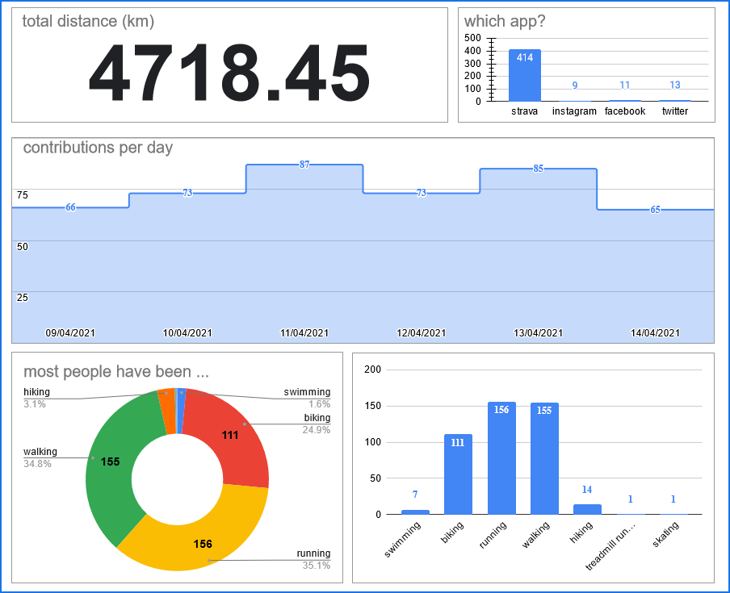
Visualisierung - Beispiel

Slide 12
Implementierung
App
  Dashboard
    Starten und Stoppen einer Aktivität
    Manuelle Eingabe von Aktivitäten
    Aktivitätsverlauf, einfache Visualisierung von Aktivitäten
  Aufnahme von Aktivitätsdaten in die Datenbank
    Start-, Endzeit und Art der Aktivität
    Einfache Aktivitätsdaten, z.B.
      Zurückgelegte Distanzen via Location-Tracking
      Anzahl Schritte (via Schrittzähler), usw.
    Optional: Sensordaten von Smartphone und/oder Fitnesstracker, z.B.
      Accelerometer, Gyroskop, Magnetometer, Heading
      Puls (Fitnessarmband, Smartwatch etc.)
      → Viele Einzeldaten, sollten in einer .csv Datei abgelegt werden

Slide 13
Rollen
Nutzer (regulärer Teilnehmer)
  App-basiert (kein Zugriff auf Login-Bereich der Webpage)
  Registrierung/Identifikation mit gültiger Mail
  Profil (optionale Zusatzinfos)
    Geschlecht, Alter, usw.
  Kann neue Aktivitäten starten und stoppen
    Art der Aktivität (Fahrradfahren, Laufen, Wandern, …)
    Dauer der Aktivität
    Aktivitätsdaten (Distanz, Schritte, Puls, usw.)
  Manuelle Eingabe von Aktivitäten

Slide 14
Rollen
Supervisor/Wissenschaftler
  Nutzer mit erweiterten Rechten
    Name, Mail, usw.
    Universitätszugehörigkeit
    Zugriff auf Login-Bereich der Webpage
  Kann andere (reguläre) Nutzer
    Anlegen, freischalten, sperren oder entfernen
  Kann Aktivitätsdaten von Nutzern einsehen
    Download von Daten, z.B. als Excel-Tabelle (.csv Datei)
  Kann Neuigkeiten auf Dashboard
    Posten, bearbeiten und löschen

Slide 15
Rollen
Administrator
  Nutzer mit Vollzugriff
  Kann alle Nutzer (regulär, Supervisor und Admin)
    Erstellen, bearbeiten, sperren und löschen
    Supervisor-/Admin-Berechtigungen zuweisen und entfernen
  Kann Daten
    Eingeben, bearbeiten und löschen
  Kann Dashboard verwalten
  Alles andere
    Erstellen, bearbeiten und löschen

Slide 16
Programmiersprachen/Frameworks
IDE
  Microsoft Visual Studio
Programmiersprache
  C# (ASP.NET Core, Xamarin)
Versionsverwaltung
  Visual Studio online
  Github www.github.com
  Eigene

Slide 17
Tutorials und weitere Informationen
ASP.NET Core – Tutorials und Dokumentation
  https://dotnet.microsoft.com/learn/aspnet
  https://docs.microsoft.com/en-us/aspnet/core
ASP.NET Core Backend für Xamarin
  https://docs.microsoft.com/en-us/aspnet/core/mobile/native-mobile-backend
MVC-Muster
  https://de.wikipedia.org/wiki/Model_View_Controller

Slide 18
Weiteres Material
Folien der Einführungsveranstaltung
Muster Pflichtenheft
Muster Benutzerhandbuch
zu finden unter:
https://ubicomp.eti.uni-siegen.de/home/teaching/implementierung/implementierungss22.html

